Slide 1
§5.2 卡诺定理
无论是利用两种表述，还是利用四种不可逆因素来判别可逆与不可逆都有很多局限性。
正如马克斯所说：一门学科只有在能成功地运用数学时，才可说它真正的发展了。
联想到第一定律是因为找到了态函数，建立了热力学第一定律数学表达式才能成功地解决很多实际问题。这是什么态函数?
内能。

Slide 2
若要方便地判断可逆与不可逆，要更进一步揭示不可逆性的本质，也应找到一个与可逆,不可逆性相联系的态函数——熵。
再在此基础上进一步建立热力学第二定律的数学表达式，以便运用数学工具来分析和判断可逆与不可逆过程。
为了能引入态函数熵，要分三步走:
(1) 建立卡诺定理，这是本节讨论的主要内容;
(2) 建立克劳修斯等式及不等式；
(3) 引入熵并建立熵增加原理。

Slide 3
§5.2.1 卡诺定理
卡诺定理表述如下：
(1)在相同的高温热源和相同的低温热源间工作的一切可逆热机其效率都相等，而与工作物质无关。
(2)在相同高温热源与相同低温热源间工作的一切热机中，不可逆热机的效率都不可能大于可逆热机的效率。

Slide 4
由于历史的局限性，卡诺信奉 “热质学”。
卡诺是在“热质说”的错误思想的指导下得出卡诺定理的。
“热质学”认为‘热’是相当于物质的‘热质’,它是状态的函数,这样就不存在绝热过程。
为什么？
因为既然热量不是过程的改变量, 就不存在任何过程。
所以卡诺定理中所说的“在相同的高温热源和相同的低温热源间工作的一切可逆热机”就是由两个等温过程和两个绝热过程所组成的卡诺热机。
能理解吗?

Slide 5
反证法证明卡诺定理

Slide 6
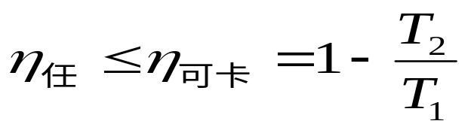
上述证明中并没有对工作物质作出任何规定，
任何可逆卡诺热机的效率应该等于利用理想气体作为工作物质的热机效率，所以有
卡诺热机的效率
这是一个不等式，也即表述了某种不可能性。
这是第二定律所揭示的不可逾越的限度。

Slide 7
不等式和相对论、量子力学中的不可能性

Slide 8
卡诺的功绩和科学思维方法

Slide 9
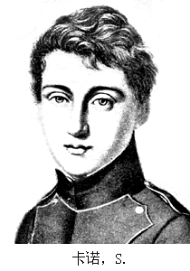

Slide 10
 
§5.2,3 热力学温标

